Slide 1
Функции высшего порядка
Курс “Python для начинающих”

Slide 2
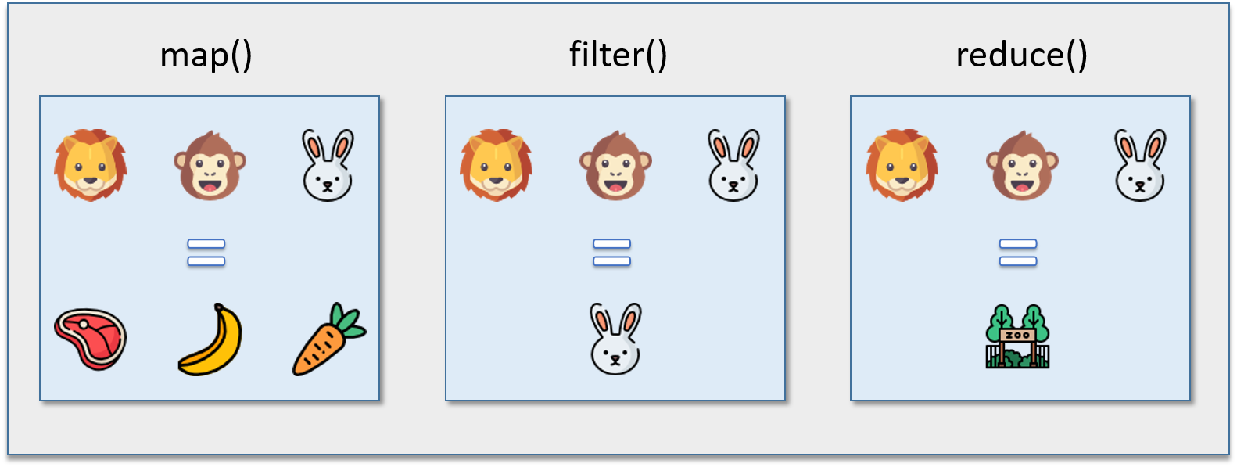
ФУНКЦИИ ВЫСШЕГО ПОРЯДКА

Slide 3
ФУНКЦИИ ВЫСШЕГО ПОРЯДКА

Slide 4
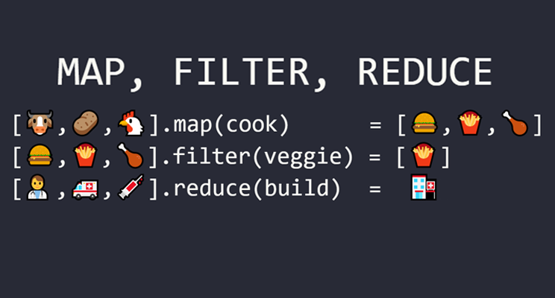
ФУНКЦИИ ВЫСШЕГО ПОРЯДКА

Slide 5
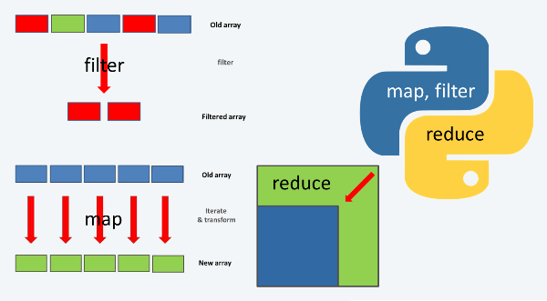
ФУНКЦИИ ВЫСШЕГО ПОРЯДКА
5

Slide 6
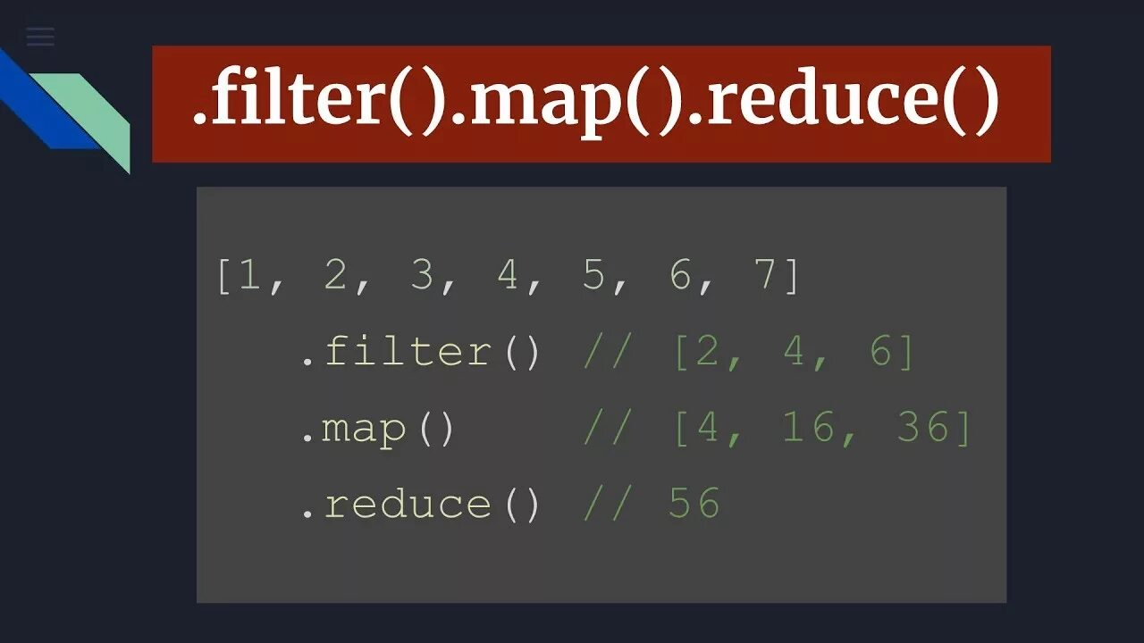
ФУНКЦИИ ВЫСШЕГО ПОРЯДКА

Slide 7
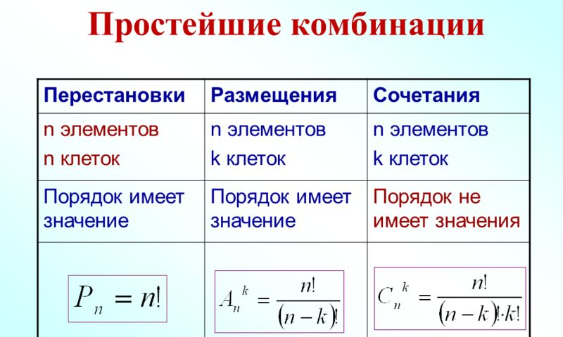
ФУНКЦИИ ВЫСШЕГО ПОРЯДКА

Slide 8
Спасибо за внимание!

